Slide 1

problématique
état de l'art
proposition
plan
organisation
gestion du projet
conception
architecture
ingénierie data
réalisation
conclusion

Slide 2

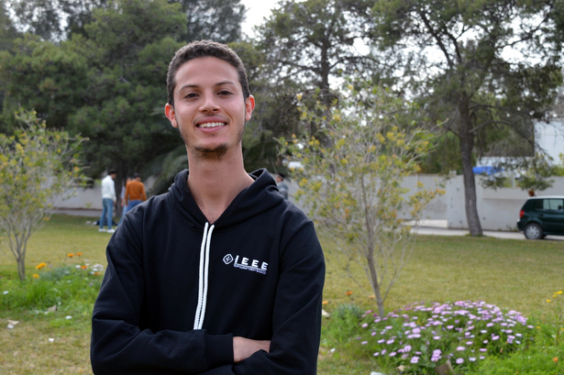
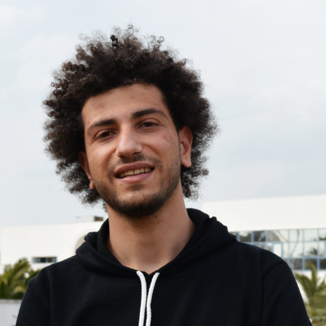

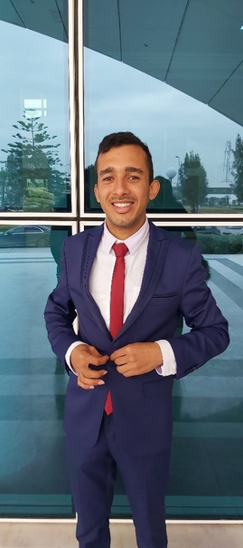
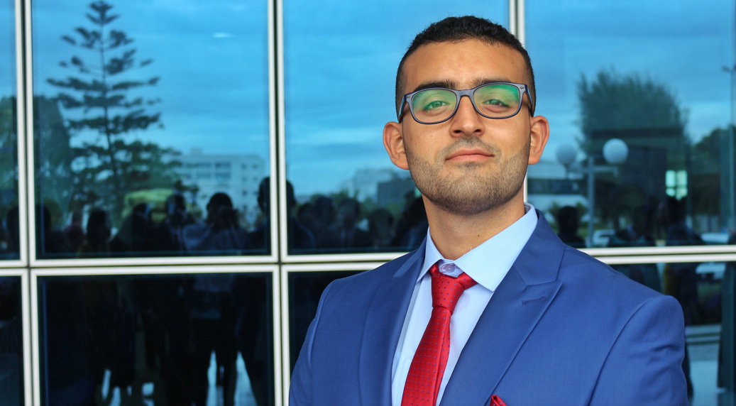
LES mEMBRes
Hamdi JAAFAR
MOHAMED KARAA
GHAZI TOUNSI
NOUHA ZOUAGHU
RAED RADDADI
AZER KSOURI

Slide 3

Problématique
ETAT DE L'art et existant
proposition
01

Slide 4
Problématique
Le fait d’attendre pour une très longue durée de plusieurs jours, pour assister à un rendez-vous avec un tel médecin nous encourage à développer ce projet.
Notes:
En effet, certaines personnes sont incapables d’attendre leur visite médicale vu la gravité de leur diagnostic et leur pronostic vital mis en jeu.

Slide 5
ETAT DE L'art et existant
E-santé, c'est quoi ?
On peut définir l’e-santé comme “l’ensemble des technologies, relatives à Internet, utilisées par un individu, et éventuellement avec ses soignants, dans le but d’améliorer son état de santé,
Les applications de e-santé :
la diffusion d’informations : Il s’agit essentiellement de sites classiques d’information dits 1.0
IOT : Ce sont tous les objets électroniques qui permettent de suivre des paramètres du corps et de voir les données qui en résultent sur Internet, voire de les analyser et/ou de les comparer.
les plateformes de suivi actif: Ce sont des applications sur Internet qui proposent aux patients d’entretenir un “carnet de suivi” en ligne.
Notes:
kmelet def de e-santé : voire celui de la population à laquelle il appartient”. La plupart des “e”: e-commerce, e-carte postale, e-billets, etc., ne sont que la transposition sur Internet d’une pratique ancienne.
bkiyet .3 : l’avantage étant un accès simplifié et des services personnalisés afin d’effectuer soi-même un suivi (vécu de la maladie, symptômes, effets indésirables, etc.)

Slide 6
4. Big Data : Le “big data” est l’ensemble des technologies qui permet de fouiller une grande quantité d’informations et de découvrir des recoupements, là où la quantité d’informations serait excessive pour une analyse humaine.
5. la télésanté: regroupe la télémédecine (téléconsultation : consultation en visioconférence ;
la télésurveillance : surveillance à distance d’un patient malade par des professionnels de santé la téléexpertise : l’échange d’avis entre médecins)
Notes:
big data : exp ..À titre d’exemple, IBM a développé une structure informatique nommée Watson qui fut d’abord utilisée pour jouer à “Questions pour un champion”! Il aide aujourd’hui des oncologues à trouver des cas similaires à un cas patient donné. Google s’y met aussi : si on indique des symptômes, Google signale les pathologies en lien avec ces symptômes.

Slide 7
Quelques produits qui servent le même objectif que notre projet
La plateforme ZocDoc agit comme un marché pour les médecins et les patients, aidant ces derniers à trouver un médecin et à planifier une consultation en ligne ou en personne.
Practo permet aux patients de prendre rendez-vous chez le médecin pour une consultation en ligne ou traditionnelle.
simplybook - Medical and Health BCentre Booking software Ce site web synchronise les calendriers personnels et professionnels et permet aux clients de trouver la clinique médicale ou l'établissement de soins à partir de plusieurs sources différentes.
Notes:
kmelet simplybook : Google, Facebook, site Web Instagram. Ses services sont disponibles dans plus de 200 pays
kmelet practo : Outre la prise de rendez-vous chez le médecin, Practo permet aux clients de commander des médicaments et des produits de santé.

Slide 8
proposition
Dans le cadre du project "Web Service", on a opté à créer une application permettant d’arranger les rendez-vous à priori et minimiser le temps d’attente.
Cette application permet pour :
Le Docteur :
- Ajouter tous les horaires disponibles pour un rendez vous
- Documenter toutes les analyses des clients
- Ajouter la localisation de leurs cabinets
Le Client :
- Mettre en disponibilité tous leurs analyses, maladies et informations
- Décrocher un rendez-vous
- Noter les jours de vos rendez-vous
- Parler en ligne avec votre docteur
Notes:
kmelet proposition : Grâce à cette interface, les patients gagnent plus de temps entre les consultations surtout
en cas de maladies graves aigues.

Slide 9
Gestion de Projet
02

Slide 10
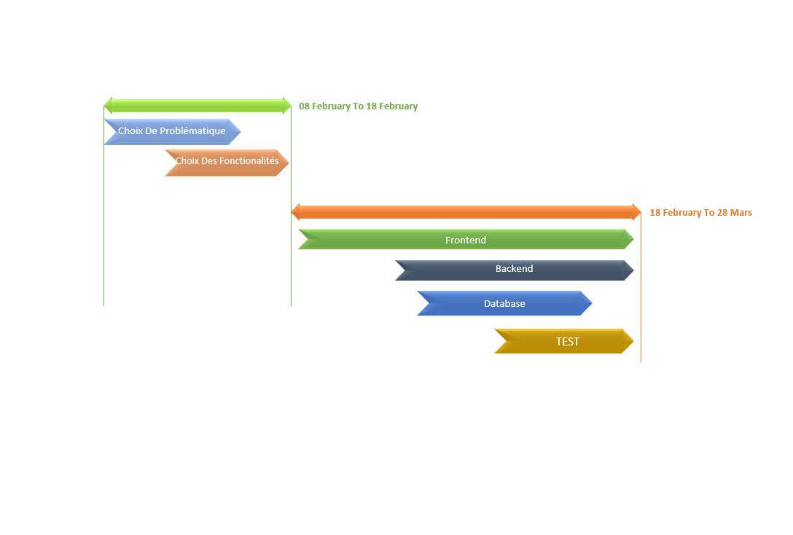

Slide 11
distribution des taches
Hamdi JAAFAR
MOHAMED KARAA
GHAZI TOUNSI
Conception
BackEnd
Chef Projet
NOUHA ZOUAGHU
RAED RADDADI
AZER KSOURI
FrontEnd
ingénierie data
Communication et gestion de projet

Slide 12
conception et architecture
03

Slide 13
Médecin
Patient
* Créer un compte
* Documenter analyses ainsi que toutes tes maladies
* Voir tous les rendez-vous disponibles et prendre un selon les dates disponibles du médecin
* Prendre un selon la disponibilité du médecin
* Créer un compte
* Mettre en ligne toutes les dates selon votre disponibilité
* Mettre en ligne pour chaque patient tous les ordonnances nécessaires

Slide 14
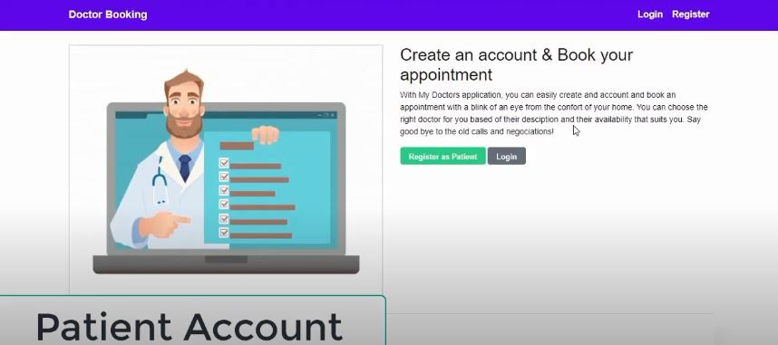
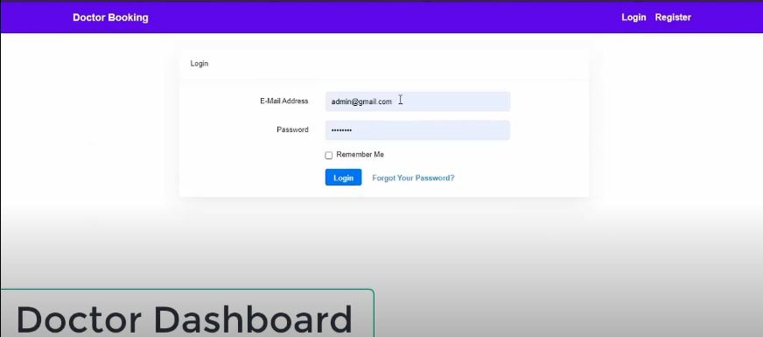
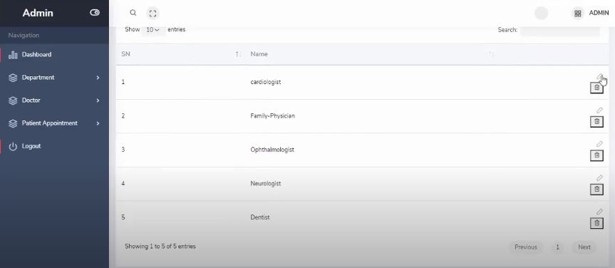
Les
interfaces

Slide 15
ingénierie data
04

Slide 16
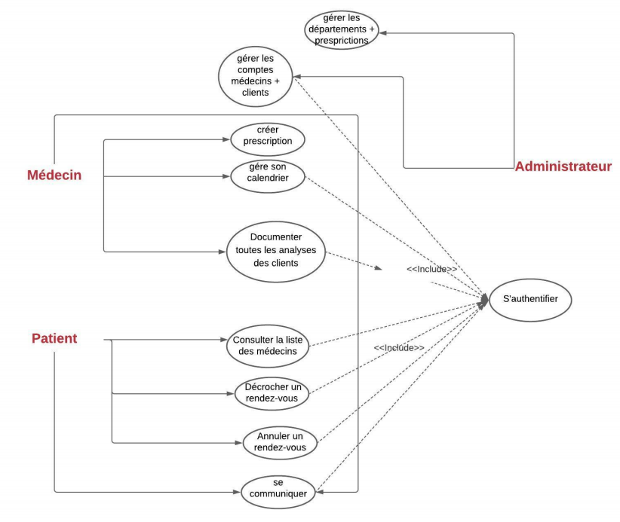
DIAGRAMME DE CAS D'utilisation

Slide 17
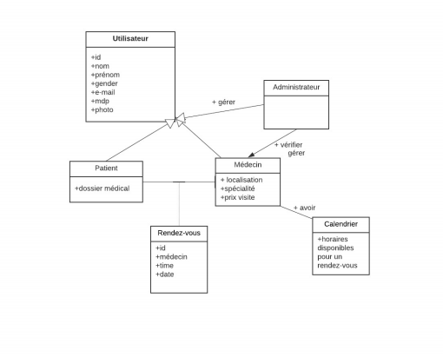
DIAGRAMME DE Classe

Slide 18
réalisation
05

Slide 19
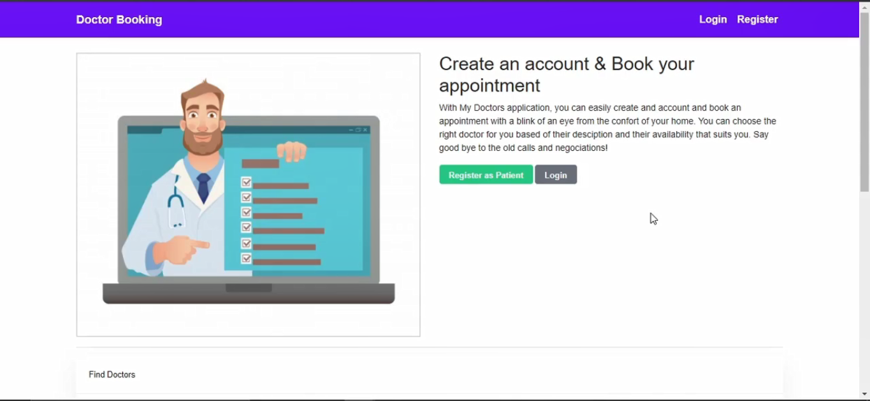

Slide 20
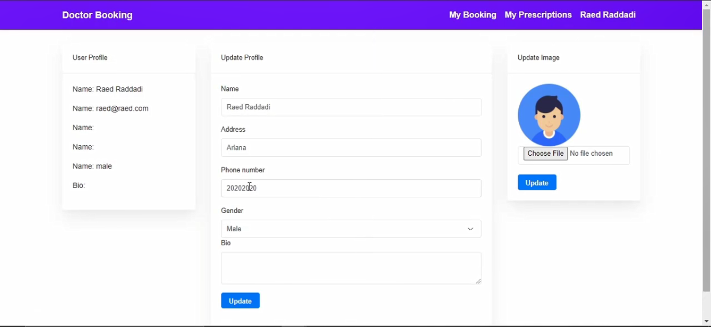

Slide 21
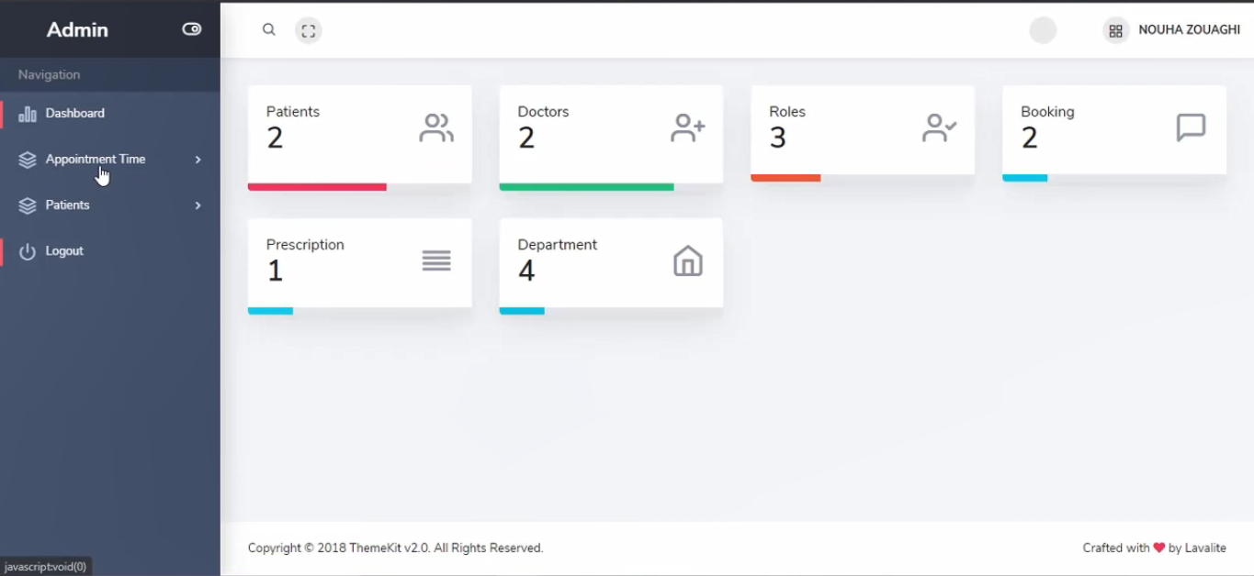

Slide 22
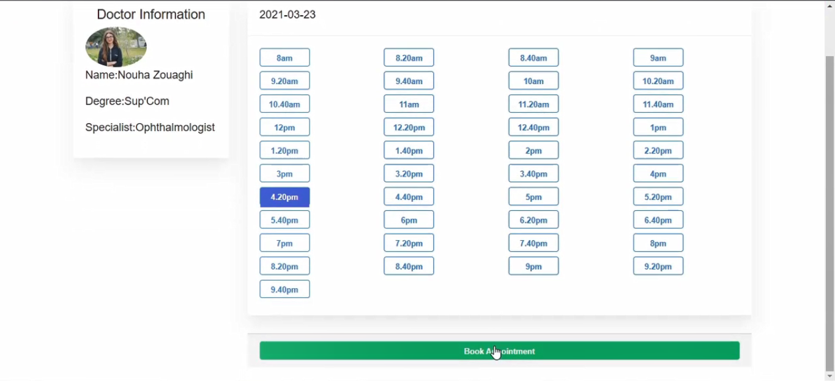

Slide 23
CONCLUSION
06

Slide 24
Avec ce service, on a visé à faciliter les choses, d'une part pour les médecins par l'organisation des rendez-vous en ligne et d'autre part pour les patients par les faire gagner du temps tout en prenant des rendez-vous facilement ..

